Slide 1



Slide 2
Er det INTERNE NAVNET på det nye globale evangelismeprosjektet til Adventistkirken. Navnet og logoen skal brukes INNAD i våre menigheter.

Slide 3
Er det EKSTERNE på det nye globale evangelismeprosjektet til Adventistkirken. Navnet og logoen skal brukes UTAD i våre menigheter.

Slide 4
HVA HANDLER DET OM?
Prosjektet er en markering av Jesu dåp for snart 2000 år siden.
Alle medlemmer oppfordres i perioden 5. sep 2026 - 5. sep 2027 til å dele Jesus i sine sosiale medier, på sine egne måter og til sine venner og familie.

Slide 5
OPPSTARTEN ER
I DAG!

Slide 6






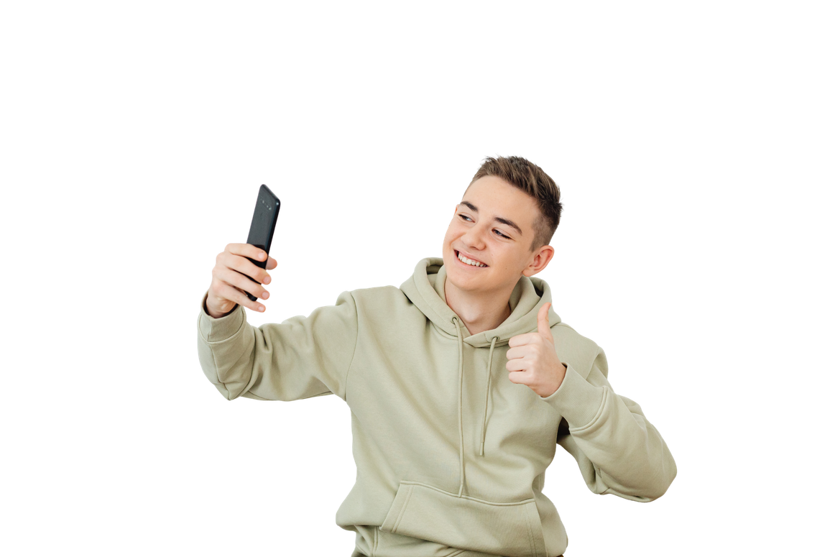










HVEM KAN
JESUS?
SNAKKE OM
I
Jesus

Slide 7





X
IKKE BARE
PASTOREN
X
IKKE BARE
MENIGHETEN
X
IKKE BARE
DE MED KAMERA
VI HAR ALLE NOE
SOM ER VERDT Å DELE

Slide 8
DET DU DELER
INSPIRERE ANDRE.
Hva Gud har gjort i ditt liv kan nå andre.
KAN OGSÅ

Slide 9







DIN STEMME
KAN GJØRE
EN FORSKJELL.
Slik kan du gjøre din stemme om til håp.
SKAP.
DEL.
FÅ KONTAKT.
SMÅ HANDLINGER
EVIG FORSKJELL.

Slide 10

GLOBAL OPPSTART
5. SEPTEMBER!
Bli med Adventistkirken globale markering av at Jesus ble døpt for 2000 år siden i 2027 ved å dele håpet du også!
Del noe om Jesus på dine sosiale medier du også,
fra den 5. sept 2026- 5. sept 2027!

